Slide 1
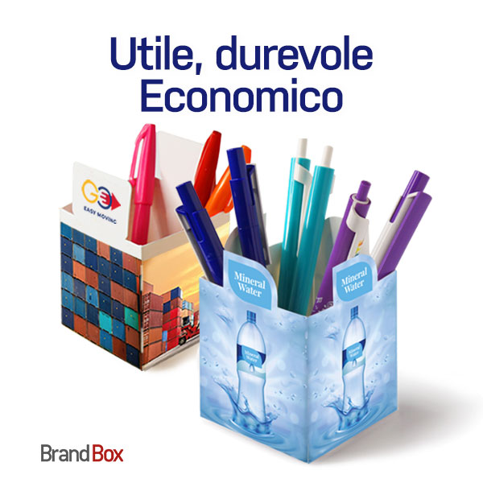
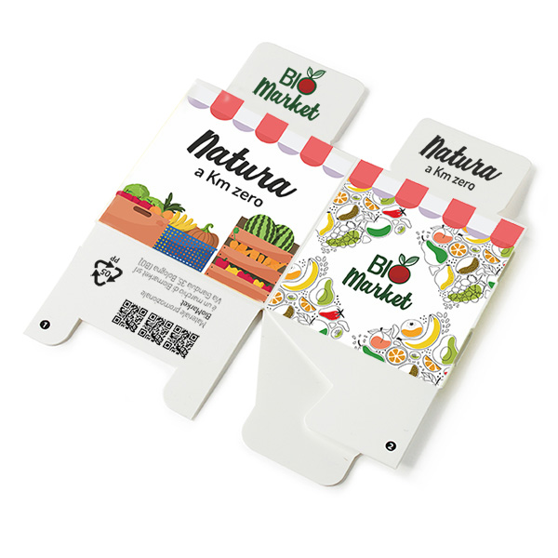
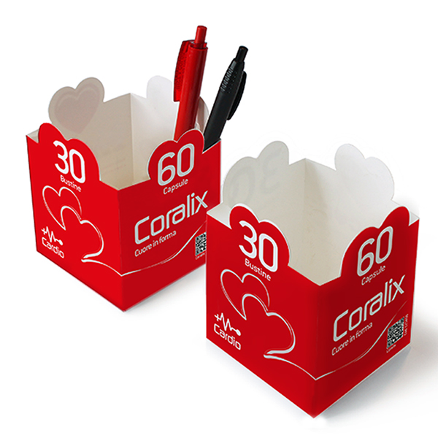
Un portapenne,
un'estensione del brand.
E se ti dicessi che un brand può essere visto ma anche vissuto? E' proprio quello che servirebbe, vero? Quando la visibilità è fondamentale è ora di pensare out of the box! Economico e stabile, questo promozionale in PPL leggero e durevole, assicura una scrivania ordinata, una personalizzazione all-over e sagome speciali. Con BrandBox il logo aziendale spicca in posizione verticale, perfettamente visibile sulla scrivania oppure sul bancone.
• Consegnato steso: si monta facilmente, comodo da spedire
• Superficie completamente personalizzata
• Sagome del crowner standard e su misura: rettangoli, cuori, foglie sono sagome standard. Ancora meglio? Chiedi la sagoma del crowner su misura, anche con la forma del logo aziendale.
• Made in Italy
Quantità minima: 500 pz

